Slide 1
Обустройство детской игровой площадки по ул.Заречная с.Леуши
Инициативный проект для безопасного и
активного досуга детей 1–12 лет

Slide 2
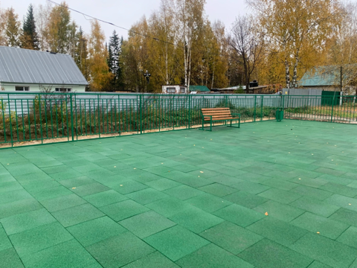
Почему это важно?
В с. Леуши по ул. Заречная нет оборудованной детской площадки, соответствующей современным стандартам безопасности.
Последствия:
дети играют на необорудованных участках — риск травм;
нет зон для совместного досуга детей разных возрастов;
низкая вовлечённость жителей в благоустройство двора.

Slide 3
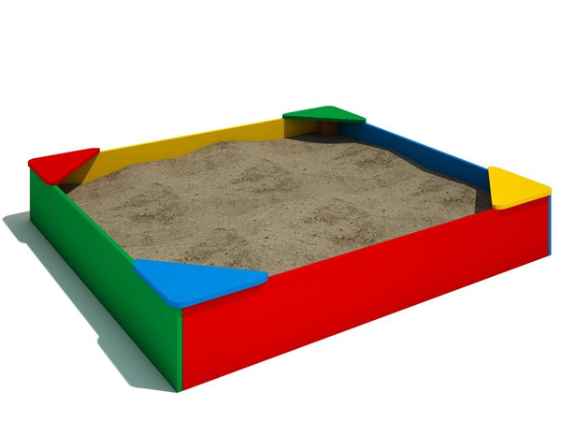
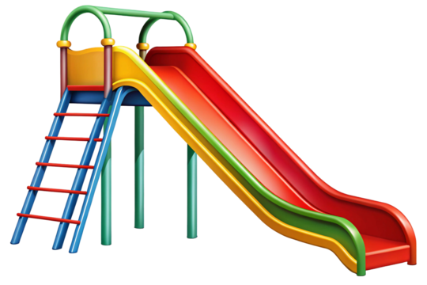
Цель проекта
Создать комфортное и безопасное пространство для игр и развития детей,
стимулировать физическую активность и социализацию, укрепить соседские связи.
Задачи:
Обустроить зону для малышей (1–3 года): песочница, низкие качели, мягкие горки.
Организовать пространство для детей 4-7 лет лазательные комплексы, балансиры, карусели.
Предусмотреть зону для школьников (8–12 лет): турники, рукоходы.
Обеспечить безопасность: ударопоглощающее покрытие, закруглённые углы, надёжные крепления.

Slide 4
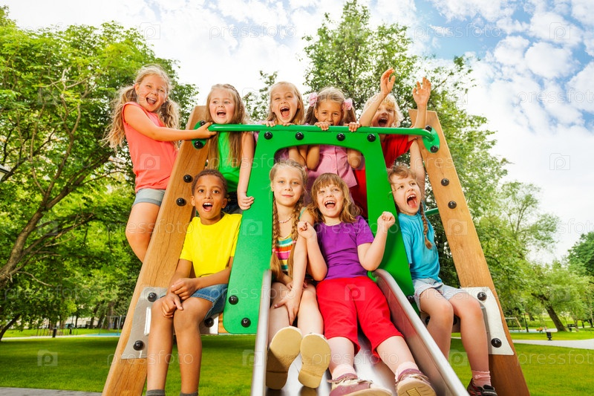
Кто будет пользоваться площадкой?
ежедневная посещаемость (тёплое время года): 40–60 детей;
пиковые часы (16:00–19:00): до 60 детей одновременно;
регулярное использование: не менее 85 % семей с детьми из зоны охвата.
Благополучатели:
67 детей 1–12 лет (непосредственно);
1092 человека (все жители поселения).

Slide 5

Что изменится после реализации?
Здоровье: рост активной игры на 40–50 % (до 45–60 мин/день).
Социум: 80 % родителей отметят улучшение соседских связей (зона отдыха и игр для детей, совместные мероприятия).
Благоустройство: ухоженная зона с освещением, декоративными элементами.
Экономика: бесплатно для 120+ детей, экономия до 15 000 руб./год на семью.
Управление: взаимодействие жителей, администрации, волонтёров, бизнеса.
Долгосрочно: снижение оттока семей на 15–20 % за 3 года

Slide 6
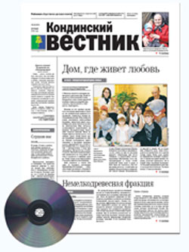
Как мы информируем жителей?
Информационные стенды в с. Леуши и посёлках района.
Поквартирный опрос 135 семей (фотоотчёт, подписи).
Анкетирование (135 положительных голосов).
СМИ: газета «Кондинский вестник», телесюжет).
Интернет:
  сообщество «Администрация сельского поселения Леуши»
  сайт администрации Кондинского района

Slide 7
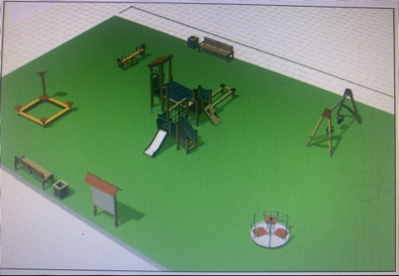
Вместе создаём комфортное село!
Проект «Обустройство детской игровой площадки» — это:
безопасная среда для детей;
укрепление сообщества;
благоустройство территории;
пример успешного взаимодействия жителей, администрации и бизнеса.
Поддержите инициативу — участвуйте, делитесь информацией, заботьтесь о площадке!

Slide 8
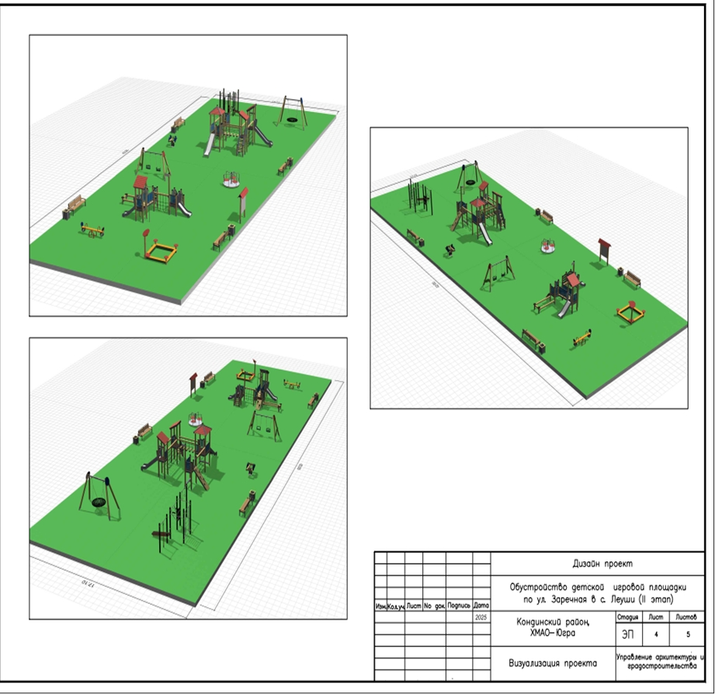

Slide 9


